Slide 1
LA TEORÍA DE LAS IDEAS O DEL CONOCER

Slide 2
Para Platón del verdadero mundo REAL es el mundo de las ideas o de las formas, que es eterno y no físico
Los hombres solo podemos acceder a él por la parte racional del alma y por eso lo llama MUNDO INTELIGIBLE
¿Qué es una idea?
Una idea es una forma, molde o modelo con la que han sido hechas las cosas de mundo en el que vivimos nosotros, llamado MUNDO SENSIBLE O DE LAS COSAS

Slide 3
Platón cuenta que antes que existieran todas las cosas, solo había una masa móvil y caótica
El demiurgo o artesano, que es bueno y eterno, decidió moldear todas las cosas basándose en las IDEAS
Así, a cada idea le corresponden muchas cosas que la imitan o participan de ella

Slide 4
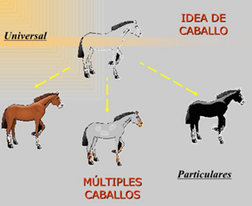

Slide 5
Las IDEAS son ÚNICAS, ETERNAS E INMUTABLES
Las COSAS son MÚLTIPLES, CORRUPTIBLES Y MUTABLES
ALMA
Como el SER de PARMÉNIDES
Como decía HERÁCLITO
MATEMÁTICAS
Ideas de cosas naturales
Ideas Éticas
IDEA DE BIEN
Ideas Estéticas
Ideas matemáticas

Slide 6
En mundo inteligible hay una conocimiento verdadero, un conocimiento válido, de primer orden
¦B4FJZ:0 (episteme) que podemos traducir como ciencia
En el mundo sensible, no hay un conocimiento de primer orden, un conocimiento fiable
*`>" (doxa) que podemos traducir como opinión

Slide 7
Conclusiones
Platón establece una clara separación entre dos mundos (dualismo). Ese dualismo entre los dos mundos tiene su correlato a nivel antropológico, es decir, hay una división en el hombre clara entre alma y cuerpo (el alma más vinculada al mundo inteligible y el cuerpo más vinculado al mundo sensible)
Las ideas son independientes de nosotros. Son las esencias, la verdadera realidad, lo que explica por qué este mundo es como es y las cosas de este mundo sean lo que son.
Las ideas son eternas, son inmutables y únicas
Las ideas no pueden alcanzarse mediante el conocimiento sensible, las ideas se alcanzan mediante el conocimiento racional, mientras que las cosas materiales esas sí se alcanzan por el conocimiento sensorial.

Slide 8
Relación entre lo uno y lo múltiple
Para explicar la relación que hay entre las ideas y las cosas Platón utiliza dos palabras, imitación y participación
Imitación es que las cosas de este mundo intentan parecerse lo más posible a las ideas y en la medida en que más se parezcan a las ideas son más reales, más perfectas
Las cosas son más reales en la medida en que participan más de las ideas

Slide 9
Hemos dicho que el mundo de lo físico es una copia del modelo inteligible que es real. ¿Eso quiere decir que este mundo es falso?
No, no hay que ser tan extremistas. En la medida en que este mundo participa y lo imita, algo de realidad tendrá
Pero sí nos puede engañar, ahora veremos cómo…

Slide 10
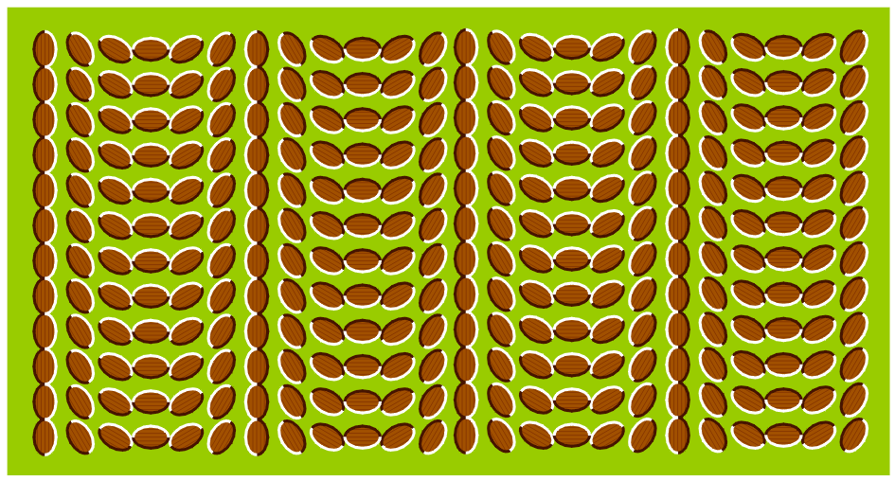
¿Qué podemos observar aquí?

Slide 11
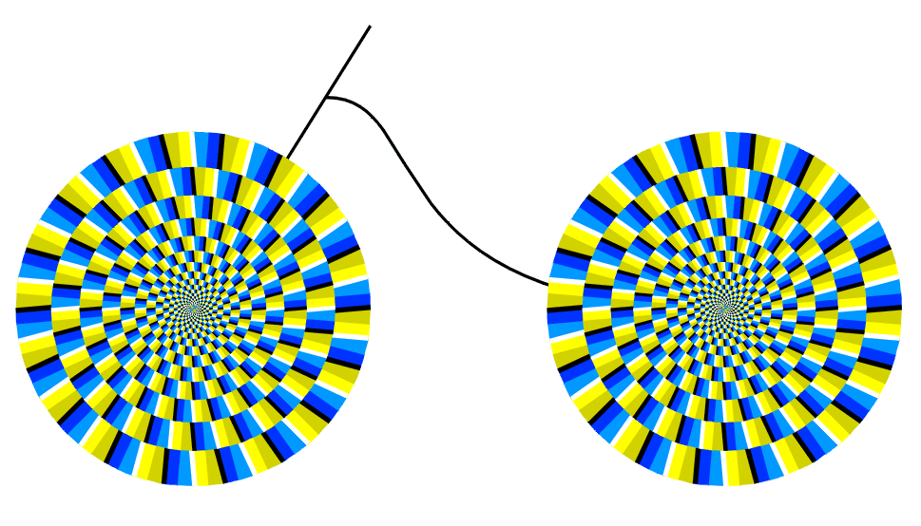
Y aquí, ¿podemos ver cómo se mueven las ruedas?

Slide 12
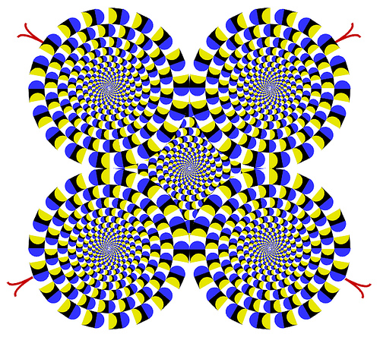

Slide 13
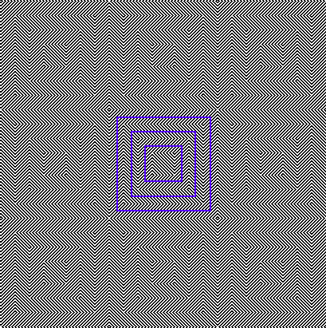

Slide 17
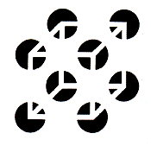

Slide 18
Pero Platón se preguntó por algo más que unos efectos visuales, lo mismo han hecho muchos filósofos a lo largo de la historia…

